Slide 1


Slide 2

Propedeutika výuky chemie
2
Učitel chemie –
odborník nebo pedagog?
1 / 19

Slide 3

Učitelská profese
■ Vyučovati znamená zasvěcovati učícího se
v učení. Hle: zde jsou učitel, učící se (žák),
učení! Učitel je ten, kdo znalost odevzdává;
učící se, kdo ji přijímá; učení samo je
odevzdávání znalosti a přechod od učitele k
učícímu se. (KOMENSKÝ, 1646)
2 / 19

Slide 4
Učitelská profese
■ Profese „učitel“ - povolání klíčového významu pro
společenský, kulturní a ekonomický vývoj i osobní biografii
■ Proč? Historie lidského rodu představuje velmi dlouhé
období charakterizované řadou změn, jež výrazně odlišují
dnešní společnost od vývojově starších kultur. Pokud
vezmeme v úvahu periodičnost života živých organismů,
jejímž důsledkem je neúprosné střídání generací
charakterizované fenoménem soustavného vzniku a zániku
organismů, pak je logické, že v zájmu kontinuity vývoje celé
společnosti a zachování jejího kulturně ekonomického
potenciálu, se jeví naprosto nezbytné zachování systému
předávání doposud poznaného, tj. zachování a
zdokonalování systému vzdělávacího.
3 / 19

Slide 5
Cíle a funkce školy (vzdělávání)
■ Rozvoj lidské individuality (osobnostně rozvojová funkce)
■ Zprostředkování historicky vzniklé kultury (f. kulturně
transmisívní)
■ Ochrana životního prostředí a zajištění udržitelného rozvoje
(f. ekologická)
■ Posilování soudržnosti společnosti (f. sociálně integrační)
■ Výchova k partnerství, spolupráci a globalizující společnosti
(interkulturně a globálně integrační)
■ Zvyšování konkurenceschopnosti ekonomiky a prosperity (f.
ekonomická)
■ Zvyšování zaměstnanosti (f. kvalifikační)
■ Organizované a kultivované naplnění kontinuity v čase (f.
ochranná)
4 / 19

Slide 6
Žádoucí funkce školy
■ etická funkce
■ ochranná funkce
■ metodologicko-
koordinační funkce
■ socializační a
personalizační
funkce
■ integrační funkce
■ selektivní funkce
■ diagnostická funkce
■ kulturační funkce
■ ekologická funkce
ekonomická funkce
■
■ kvalifikační funkce
■ politická funkce
Citace: Funkce školy a školního vzdělávání - PDF Free
Download (docplayer.cz) (14.1.2022)
5 / 19

Slide 7
Učitelská profese
■ Štech, 1994 – 6 kritérií charakterizujících profesi
1. v daném oboru vlastní expertní dovednost
výlučně členové profese;
2. přijímání do profese je uzavřeným procesem,
kontrolovaným pravidly, která si stanovují její
příslušníci sami;
3. členové profese vlastní formalizované poznatky
(vědění) předatelné pouze speciálním
vzděláváním;
4. profese má vypracovánu vlastní etiku a systém
kontroly jejího dodržování zajišťovaný kolegy;
6 / 19

Slide 8
5. členové profese pociťují silný pocit vnitřní
soudržnosti uvnitř profesní komunity;
6. značná volnost (autonomie) při vykonávání profese
je spojena s formálním delegováním pravomocí
nějakou veřejnou institucí reprezentující společnost
(parlamentem, zákonem, městskou samosprávou)
■ Hlavní problém přípravy na profesi:
- Není uspokojivě vyřešen proces teoretizace
učitelské praxe (empirismus učitelské praxe)
- Teoretický akademismus se snaží učinit praktickou
část přípravy domněle efektivní a úspornou, a to
cestou pojmové koncentrace a abstrakce (Štech,
1994, Pedagogika, roč. XLIV
7 / 19

Slide 9
Učitel chemie
■ Specifikace učitelské profese na jednotlivé obory vytváří
další významný problém – otázku vzájemné proporcionality
oboru versus pedagogicko-psychologické disciplíny
■ Logotrop – učitel upřednostňující oborové poznatky
■ Paidotrop – upřednostňuje prioritu disciplín nezbytných pro
úspěšnou aktivní spolupráci se žákovským kolektivem
■ MUŽÍK, 2004 - Praxe však ukazuje, že současným
nejzávažnějším problémem vyučovací činnosti je získání a
udržení pozornosti žáků včetně jejich motivace k učení, a to
při prohlubující se sociální, kulturní, etnické, zdravotní aj.
odlišnosti dětí.“
8 / 19

Slide 10
Učitel chemie
■ Učitel chemie není „objevovatelem nových
chemických poznatků“
■ Hlavní cíl učitele – zabezpečit srozumitelnost
prezentovaného učiva pro žáky (psychodidaktická
transformace učiva)
■ Psychodidaktická transformace je založena na
uplatnění spektra různých způsobů ztvárnění obsahu
vzdělávání tak, aby byl srozumitelný pro žáky
■ Tato transformace je cyklický, zpravidla každoročně
se opakující proces nad shodnou tematikou
9 / 19

Slide 11
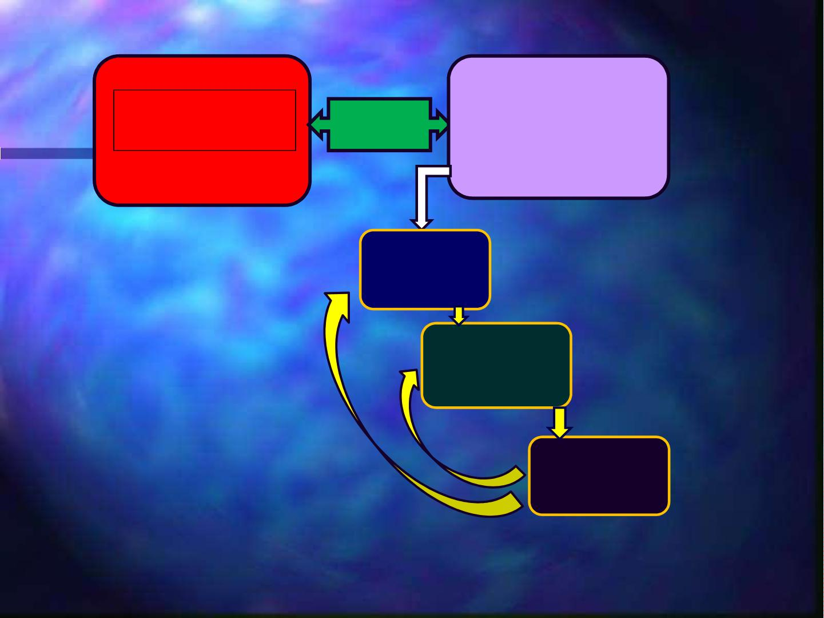
Systém vědecký
(chemie jako obor)
Transformace
didaktická
Systém didaktický
(vzdělávací obsah
chemie)
Kurikulum
(ontodidaktická
transformace
Učivo
(psychodidaktická
transformace
Znalosti
(kognitivní
transformace)
Schéma procesu obsahové transformace mezi oborem a znalostmi obsahů
(vytvořeno autorem)
10 / 19

Slide 12
Učitel chemie
■ „Oborová didaktika využívající konceptu
didaktické znalosti obsahu může svému oboru
nabídnout aparát (jazyk) potřebný pro
komunikaci oboru směrem k tomu nejširšímu
publiku. Klíčovou roli zde sehrává učitel, který je
pověřen tím, aby komunikoval výsledky a metody
poznávání oboru směrem k veřejnosti, tj. do
širších vrstev společenského vědomí. Musí přitom
brát ohled na žáky – na jejich problémy, potřeby
a poznávací možnosti“ (BROCKMAYEROVÁ, kol.,
2000)
11 / 19

Slide 13
Autorita učitele
■ „AUCTӦRITӒS“ – záruka, jistota, spolehlivost
nebo vážnost, moc, vliv
■ Autorita – významný atribut učitelské profese
■ Autorita – představuje kvalitu jistého sociálního
vztahu mezi učitelem a žáky, postaveného na
dobrovolném uznání vedoucího postavení učitele
■ Kyriacou, 1996 – postavení učitele závisí:
a) vyjadřování jeho statusu b) kompetentnosti
vyučování c) výkonu manažerského řízení d)
účinného přístupu k nežádoucímu chování žáků“
12 / 19

Slide 14
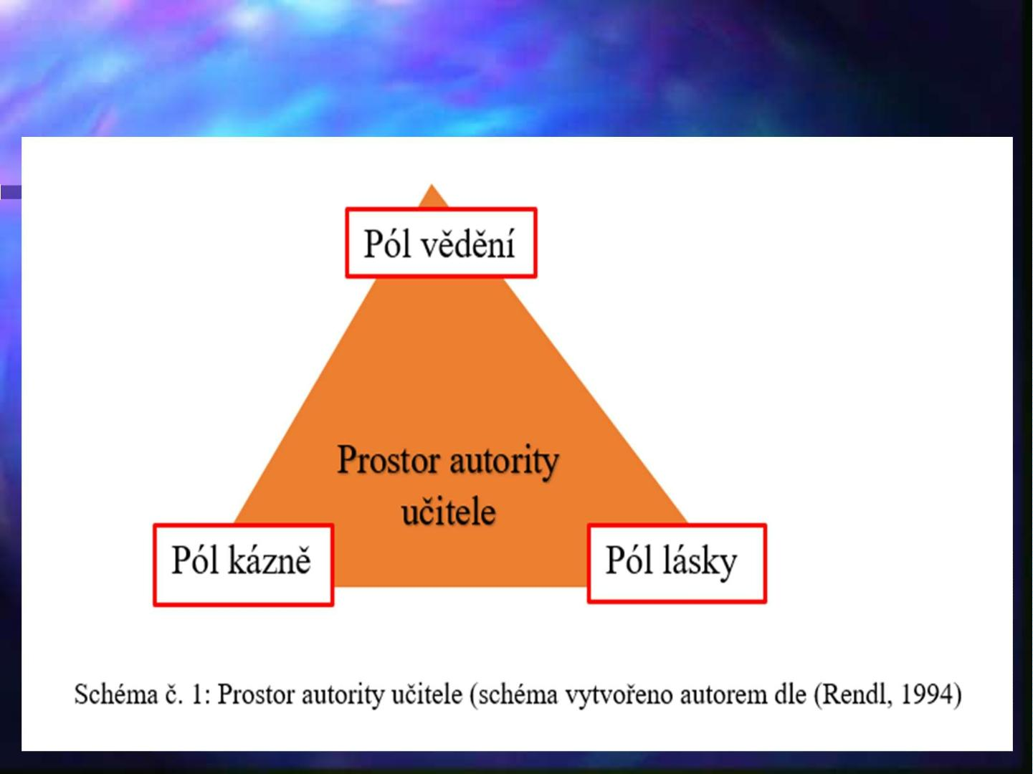
Přirozená autorita učitele (RENDL, 1994)
13 / 19

Slide 15
Přirozená autorita učitele
■ pól lásky – představuje část prostoru, na
němž učitel operuje se svými osobními vztahy
k dětem, se svými sympatiemi a antipatiemi,
svým osobním vlivem a charismatem
■ pól kázně – učitel je nositelem neosobní
autority školy jako instituce, jejích norem a
pravidel
■ pól vědění - učitel vystupuje jako nositel
předmětu (chemie), oboru, učebního obsahu,
toho co má být naučeno
14 / 19

Slide 16
Charakteristiky učitele ?
■ Nekázeň – problémový moment práce učitelů současnosti
■ Příčiny – krize autority učitele, úpadek hodnot, nesprávný
výklad „svobody a demokracie“, citová podvýživa,
působení masmédií, omezené možnosti školy konkurovat
jiným aktivitám, nejednota mezi rodinou a školou….
■ Řešení kázně – systémový přístup založený na znalosti
příčin, znalosti žáků, znalosti rodinného prostředí,
zásobník kázeňských prostředků, metod a strategií;
■ Podmínky pořádku a kázně – existuje mnoho názorů;
■ Petty (1996) – efektivní vyučování
- dobré organizační předpoklady učitele
- dobré vztahy mezi učitelem a žáky
15 / 19

Slide 17
Charakteristiky učitele ?
■ Požadavky na učitele – řídí učení a vývoj
mladého člověka v konkrétní sociální realitě
■ Výzkum mezi žáky – dominující vlastnosti z
hlediska ukázněnosti - přísnost učitelů k dětem
a láska k nim
■ 60% žáků žádá přísného učitele
■ 45,3% žádá učitele, který je má rád
■ 27,2% výuka je zajímavá a poutavá
■ 20,9% smysl pro humor
■ 17,5% učitelovo sebevědomé vystupování před
třídou
16 / 19

Slide 18
Literatura k charakteristice učitele
■ BENDL, S. Percipování kázně ve škole učiteli a žáky.
Pedagogika, 2001, roč. 51, č. 2, s. 206-216.
■ BENDL, S. Strašidlo nekázně aneb Hledání
východiska ze školských labyrintů. Praha : TH,
1998. ISBN 80-86065-13-8.
■ PETTY, G. Moderní vyučování. Praha: Portál, 1996.
■ JURČÍK, M., BIŠKOVÁ, B.: Karty BEZRÁKOSKY
pomáhají učitelům řešit kázeň ve škole; Komenský,
roč. 145, č. 03, s. 49 - 53
■ BENDL, S.: Které charakteristiky učitele podporují
kázeň žáků. Pedagogika, roč. LII, 2002, s. 346 - 363
17 / 19

Slide 19
Literatura
■ KYRIACOU, CH., (1996): Klíčové dovednosti
učitele; Praha, Portál s.r.o., 1996, 155 s.,
■ ŠTECH, S., (1994): Co je to učitelství a lze se mu
naučit? Pedagogika, roč. XLIV, č. 4, 1994, s.
■ RENDL, M., (1994): Učitel v žákovském diskursu;
Pedagogika, roč. XLIV, 1994, č. 4, s. 352
■ BROCKMAYEROVÁ-FENCLOVÁ, J.; ČAPEK, J.;
KOTÁSEK, J., (2000): Oborové didaktiky jako
samostatné vědecké disciplíny. Pedagogika, 2000,
50, č. 1, s. 23–37
18 / 19

Slide 20
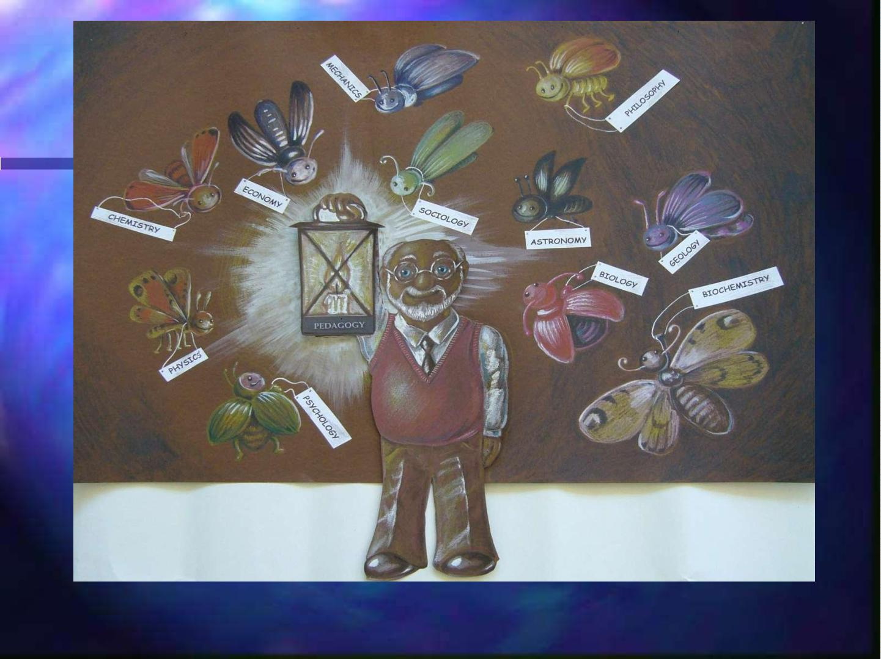
Děkuji za pozornost!
Zdroj obrázku: archiv autora
19 / 19

